Slide 1


Slide 2

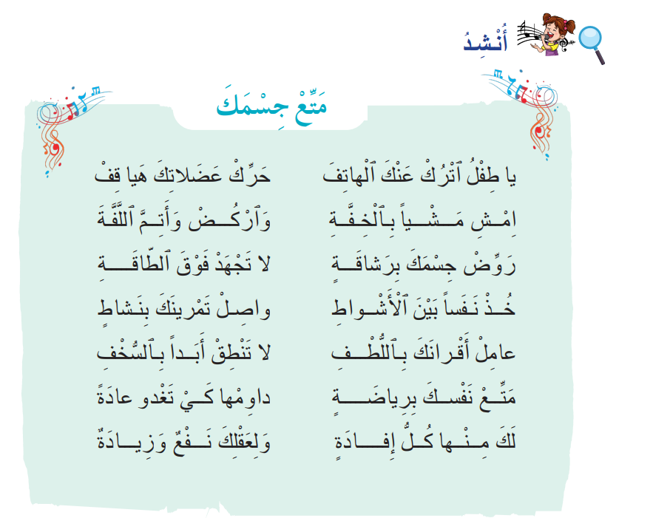
ننشد معا
اختــتام الحــصة
وضعية تقويمية
الطلاقة
افتتاح الحصة

Slide 3

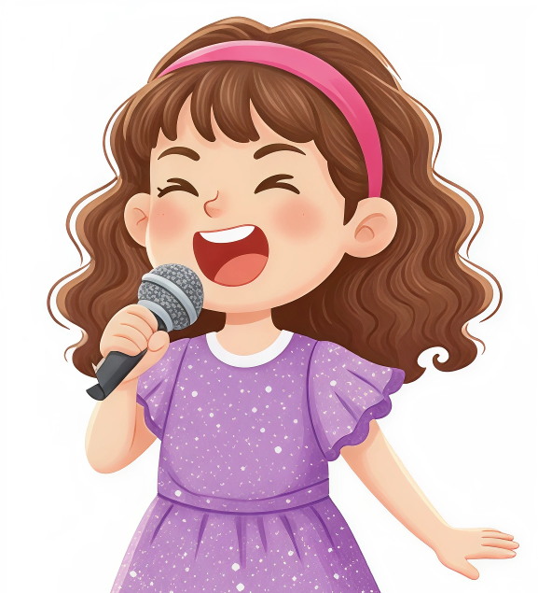
اختــتام الحــصة
وضعية تقويمية
الطلاقة
افتتاح الحصة
من يقوم للإنشاد؟

Slide 4

انتبهوا جيدا كيف سأقرأ النصَّ.
اختــتام الحــصة
وضعية تقويمية
الطلاقة
افتتاح الحصة
عَلى مائِدَةِ ٱلْغَداءِ، رَقَصْنا وَٱحْتَفَلْنا بِفَوائِدِنا ٱلْكَثيرَةِ، هذا أَميرُ ٱلْخُضَرِ يُحَيّيكُمْ، وَهذِهِ طَماطِمُ شَهِيَّةٌ تُطِلُّ عَلَيْكُمْ، أَمّا صَديقُكُمُ ٱلْجَزَرُ، فَيُهْديكُمْ سَلاماً. أَمّا ٱلسَّيِّدَةُ بَطاطا فَتَسْأَلُكُمْ: هَلْ تُفَضِّلونَها مَقْلِيَّةً أَوْ مَطْهِيَّةً؟

Slide 5

استعدوا للقراءة؛ أمامكم دقيقة من أجل قراءة صامتة للفقرة.
اختــتام الحــصة
وضعية تقويمية
الطلاقة
افتتاح الحصة
عَلى مائِدَةِ ٱلْغَداءِ، رَقَصْنا وَٱحْتَفَلْنا بِفَوائِدِنا ٱلْكَثيرَةِ، هذا أَميرُ ٱلْخُضَرِ يُحَيّيكُمْ، وَهذِهِ طَماطِمُ شَهِيَّةٌ تُطِلُّ عَلَيْكُمْ، أَمّا صَديقُكُمُ ٱلْجَزَرُ، فَيُهْديكُمْ سَلاماً. أَمّا ٱلسَّيِّدَةُ بَطاطا فَتَسْأَلُكُمْ: هَلْ تُفَضِّلونَها مَقْلِيَّةً أَوْ مَطْهِيَّةً؟

Slide 6

التلميذ ....... قم إلى السبورة للقراءة . ويسجل الأستاذ على سجل الطلاقة.
اختــتام الحــصة
وضعية تقويمية
الطلاقة
افتتاح الحصة
عَلى مائِدَةِ ٱلْغَداءِ، رَقَصْنا وَٱحْتَفَلْنا بِفَوائِدِنا ٱلْكَثيرَةِ، هذا أَميرُ ٱلْخُضَرِ يُحَيّيكُمْ، وَهذِهِ طَماطِمُ شَهِيَّةٌ تُطِلُّ عَلَيْكُمْ، أَمّا صَديقُكُمُ ٱلْجَزَرُ، فَيُهْديكُمْ سَلاماً. أَمّا ٱلسَّيِّدَةُ بَطاطا فَتَسْأَلُكُمْ: هَلْ تُفَضِّلونَها مَقْلِيَّةً أَوْ مَطْهِيَّةً؟

Slide 7
ما عنوان النص الذي تذكركم به هذه الفقرة؟ ما هي شخصياته؟
.
اختــتام الحــصة
وضعية تقويمية
الطلاقة
افتتاح الحصة
عَلى مائِدَةِ ٱلْغَداءِ، رَقَصْنا وَٱحْتَفَلْنا بِفَوائِدِنا ٱلْكَثيرَةِ، هذا أَميرُ ٱلْخُضَرِ يُحَيّيكُمْ، وَهذِهِ طَماطِمُ شَهِيَّةٌ تُطِلُّ عَلَيْكُمْ، أَمّا صَديقُكُمُ ٱلْجَزَرُ، فَيُهْديكُمْ سَلاماً. أَمّا ٱلسَّيِّدَةُ بَطاطا فَتَسْأَلُكُمْ: هَلْ تُفَضِّلونَها مَقْلِيَّةً أَوْ مَطْهِيَّةً؟

Slide 8

خذوا ألواحكم سأملي عليكم كلمات.
اختــتام الحــصة
وضعية تقويمية
الطلاقة
افتتاح الحصة

Slide 9
سأقرأ الكلمات .من يقرأ ؟
اختــتام الحــصة
وضعية تقويمية
الطلاقة
افتتاح الحصة
اَلشَّهِيَّةُ
اَلْخُضَرُ
اَلصَّديقُ

Slide 10
انظروا إلى الكلمة جيدا.
اختــتام الحــصة
وضعية تقويمية
الطلاقة
افتتاح الحصة
اَلصَّديقُ

Slide 11
اكتبوا.
ينطق الأستاذ الكلمة.
اختــتام الحــصة
وضعية تقويمية
الطلاقة
افتتاح الحصة

Slide 12
ارفعوا الألواح، صححوا.
اختــتام الحــصة
وضعية تقويمية
الطلاقة
افتتاح الحصة
اَلصَّديقُ

Slide 13
انظروا إلى الكلمة جيدا.
اختــتام الحــصة
وضعية تقويمية
الطلاقة
افتتاح الحصة
اَلْخُضَرُ

Slide 14
اكتبوا.
ينطق الأستاذ الكلمة.
اختــتام الحــصة
وضعية تقويمية
الطلاقة
افتتاح الحصة

Slide 15
ارفعوا الألواح، صححوا.
اختــتام الحــصة
وضعية تقويمية
الطلاقة
افتتاح الحصة
اَلْخُضَرُ

Slide 16
انظروا إلى الكلمة جيدا.
اختــتام الحــصة
وضعية تقويمية
الطلاقة
افتتاح الحصة
اَلشَّهِيَّةُ

Slide 17
اكتبوا.
ينطق الأستاذ الكلمة.
اختــتام الحــصة
وضعية تقويمية
الطلاقة
افتتاح الحصة

Slide 18
ارفعوا الألواح، صححوا.
اختــتام الحــصة
وضعية تقويمية
الطلاقة
افتتاح الحصة
اَلشَّهِيَّةُ

Slide 19



الوضعية التقويمية
استماع وتحدث
ورشة القراءة (شكرا يا أمي): القراءة والفهم

Slide 20
اختــتام الحــصة
وضعية تقويمية
الطلاقة
افتتاح الحصة
انتبهوا سأقرأ
بَطَلُ ٱلصِّحَّةِ
كانَ عُمَرُ طِفْلاً نَشيطاً يَحْلُمُ أَنْ يُصْبِحَ بَطَلاً قَوِيّاً. بَيْنَما كانَ يَلْعَبُ في غُرْفَتِهِ، سَمِعَ صَوْتاً غَريباً.
-مَنْ هُناكَ؟ سَأَلَ عُمَرُ بِفُضولٍ.
-أَنا ٱلتُّفّاحَةُ ٱلسِّحْرِيَّةُ! جِئْتُ لِأُعَلِّمَكَ كَيْفَ تُصْبِحُ بَطَلاً حَقيقِيّاً!
-كَيْفَ ذَلِكَ؟

Slide 21
اختــتام الحــصة
وضعية تقويمية
الطلاقة
افتتاح الحصة
من يقرأ؟
بَطَلُ ٱلصِّحَّةِ
كانَ عُمَرُ طِفْلاً نَشيطاً يَحْلُمُ أَنْ يُصْبِحَ بَطَلاً قَوِيّاً. بَيْنَما كانَ يَلْعَبُ في غُرْفَتِهِ، سَمِعَ صَوْتاً غَريباً.
-مَنْ هُناكَ؟ سَأَلَ عُمَرُ بِفُضولٍ.
-أَنا ٱلتُّفّاحَةُ ٱلسِّحْرِيَّةُ! جِئْتُ لِأُعَلِّمَكَ كَيْفَ تُصْبِحُ بَطَلاً حَقيقِيّاً!
-كَيْفَ ذَلِكَ؟

Slide 22
اختــتام الحــصة
وضعية تقويمية
الطلاقة
افتتاح الحصة
من يقرأ؟
قالَتِ ٱلتُّفّاحَةُ: أَسْرارِي بَسيطَةٌ: اِسْتَيْقِظْ مُبَكِّراً، اِغْسِلْ يَدَيْكَ، تَناوَل فَطورَكَ ٱلصِّحِّيَّ، وَلا تُهْمِلْ نَظافَةَ أَسْنانِكَ، وَتَناوَلِ ٱلْخُضْرَواتِ وَٱلْفَواكِهَ ٱلطَّرِيَّةَ. وَلا تَنْسَ أَنْ تُواظِبَ عَلى ٱلرِّياضَةِ كُلَّ يَوْمٍ!
بَدَأَ عُمَرُ يَتَّبِعُ نَصائِحَ ٱلتُّفّاحَةِ بِحَماسٍ. بَعْدَ أُسْبوعٍ، لاحَظَ أَنَّهُ أَصْبَحَ أَقْوى وَأَكْثَرَ نَشاطاً.

Slide 23
اختــتام الحــصة
وضعية تقويمية
الطلاقة
افتتاح الحصة
من يتابع القراءة؟
في ٱلْمَدْرَسَةِ، سَأَلَهُ مُعَلِّمُهُ: مَا سِرُّ قُوَّتِكَ يا عُمَرُ؟
اِبْتَسَمَ عُمَرُ وَقالَ: اَلْعاداتُ ٱلصِّحِّيَّةُ هِيَ سِرُّ قُوَّتي.
مُنْذُ ذَلِكَ ٱلْيَوْمِ، صارَ عُمَرُ يُلَقَّبُ بِـ"بَطَلِ ٱلصِّحَّةِ"، وَأَصْبَحَ يُشَجِّعُ أَصْدِقاءَهُ عَلى ٱتِّبَاعِ نَصائِحِ ٱلتُّفّاحَةِ ٱلسِّحْرِيَّةِ لِيُصْبِحوا أَقْوِياءَ وَأَصِحّاءَ مِثْلَهُ!

Slide 24
خذوا ألواحكم سأطرح عليكم بعض الأسئلة.
اختــتام الحــصة
وضعية تقويمية
الطلاقة
افتتاح الحصة

Slide 25
نَصَحَتِ ٱلتُّفّاحَةُ ٱلسِّحْرِيَّةُ عُمَرَ. اكتبوا الحرف المناسب على الألواح
اختــتام الحــصة
وضعية تقويمية
الطلاقة
افتتاح الحصة
نَصَحَتِ ٱلتُّفّاحَةُ ٱلسِّحْرِيَّةُ عُمَرَ:
أ- أَنْ يَتَناوَلَ ٱلْخُضْرَواتِ فَقَطْ ؛
ب- أَنْ يَأْكُلَ ٱلْحَلْوى كَثيراً؛
ت- أَنْ يَسْتَيْقِظَ مُبَكِّراً وَيَتَناوَلَ ٱلْفَواكِهَ وَٱلْخُضْرَواتِ؛
ث- أَنْ يَنامَ طوالَ ٱلْيَوْمِ.

Slide 26
نَصَحَتِ ٱلتُّفّاحَةُ ٱلسِّحْرِيَّةُ عُمَرَ. اكتبوا الحرف المناسب على الألواح
اختــتام الحــصة
وضعية تقويمية
الطلاقة
افتتاح الحصة
نَصَحَتِ ٱلتُّفّاحَةُ ٱلسِّحْرِيَّةُ عُمَرَ:
أ- أَنْ يَتَناوَلَ ٱلْخُضْرَواتِ فَقَطْ ؛
ب- أَنْ يَأْكُلَ ٱلْحَلْوى كَثيراً؛
ت- أَنْ يَسْتَيْقِظَ مُبَكِّراً وَيَتَناوَلَ ٱلْفَواكِهَ وَٱلْخُضْرَواتِ؛
ث- أَنْ يَنامَ طوالَ ٱلْيَوْمِ.

Slide 27
كَانَ سِرُّ قُوَّةِ عُمَرَ. اكتبوا الحرف المناسب على الألواح
اختــتام الحــصة
وضعية تقويمية
الطلاقة
افتتاح الحصة
كَانَ سِرُّ قُوَّةِ عُمَرَ:
اَلْحَلْوى وَٱلشُّكلاطَةُ؛
ب- اَلْعاداتُ ٱلصِّحِّيَّةُ؛
ت- اَللَّعِبُ طوالَ ٱلْيَوْمِ؛
ث- اَلنَّوْمُ كَثيراً.

Slide 28
كَانَ سِرُّ قُوَّةِ عُمَرَ. اكتبوا الحرف المناسب على الألواح
اختــتام الحــصة
وضعية تقويمية
الطلاقة
افتتاح الحصة
كَانَ سِرُّ قُوَّةِ عُمَرَ:
اَلْحَلْوى وَٱلشُّكلاطَةُ؛
ب- اَلْعاداتُ ٱلصِّحِّيَّةُ؛
ت- اَللَّعِبُ طوالَ ٱلْيَوْمِ؛
ث- اَلنَّوْمُ كَثيراً.

Slide 29
ساعَدَتِ ٱلتُّفَّاحَةُ عُمَرَ.اكتبوا الحرف المناسب للجواب الصحيح
اختــتام الحــصة
وضعية تقويمية
الطلاقة
افتتاح الحصة
ساعَدَتِ ٱلتُّفَّاحَةُ عُمَرَ:
لِأَنَّها تُحِبُّ ٱلْأَطْفالَ؛
لِأَنَّها تُريدُ أَنْ تُصْبِحَ صَديقَةً لَهُ؛
لِأَنَّها تُريدُ أَنْ تُعَلِّمَهُ ٱلْعاداتِ ٱلصِّحِّيَّةَ ؛
لِأَنَّها تُريدُ أَنْ تَلْعَبَ مَعَهُ.

Slide 30
ساعَدَتِ ٱلتُّفَّاحَةُ عُمَرَ.اكتبوا الحرف المناسب للجواب الصحيح
اختــتام الحــصة
وضعية تقويمية
الطلاقة
افتتاح الحصة
ساعَدَتِ ٱلتُّفَّاحَةُ عُمَرَ:
لِأَنَّها تُحِبُّ ٱلْأَطْفالَ؛
لِأَنَّها تُريدُ أَنْ تُصْبِحَ صَديقَةً لَهُ؛
لِأَنَّها تُريدُ أَنْ تُعَلِّمَهُ ٱلْعاداتِ ٱلصِّحِّيَّةَ ؛
لِأَنَّها تُريدُ أَنْ تَلْعَبَ مَعَهُ.

Slide 31
أَصْبَحَ عُمَرُ يُلَقَّبُ بِـ"بَطَلِ ٱلصِّحَّةِ". اكتبوا الحرف المناسب للجواب الصحيح
اختــتام الحــصة
وضعية تقويمية
الطلاقة
افتتاح الحصة
أَصْبَحَ عُمَرُ يُلَقَّبُ بِـ"بَطَلِ ٱلصِّحَّةِ":
لِأَنَّهُ كانَ يُشَجِّعُ عَلى ٱتِّباعِ ٱلْعاداتِ ٱلصِّحِّيَّةِ؛
لِأَنَّهُ كانَ يَلْعَبُ كَثيراً؛
لِأَنَّهُ كانَ يَأْكُلُ ٱلْحَلْوى كَثيراً؛
لِأَنَّهُ كانَ يَنامُ كَثيراً.

Slide 32
أَصْبَحَ عُمَرُ يُلَقَّبُ بِـ"بَطَلِ ٱلصِّحَّةِ". اكتبوا الحرف المناسب للجواب الصحيح
اختــتام الحــصة
وضعية تقويمية
الطلاقة
افتتاح الحصة
أَصْبَحَ عُمَرُ يُلَقَّبُ بِـ"بَطَلِ ٱلصِّحَّةِ":
لِأَنَّهُ كانَ يُشَجِّعُ عَلى ٱتِّباعِ ٱلْعاداتِ ٱلصِّحِّيَّةِ؛
لِأَنَّهُ كانَ يَلْعَبُ كَثيراً؛
لِأَنَّهُ كانَ يَأْكُلُ ٱلْحَلْوى كَثيراً؛
لِأَنَّهُ كانَ يَنامُ كَثيراً.

Slide 33
سأقرأ الفقرات، انتبهوا جيدا
اختــتام الحــصة
وضعية تقويمية
الطلاقة
افتتاح الحصة
يَحْلُمُ عُمَرُ بِأَنْ يُصْبِحَ بَطَلاً قَوِيًّا. تَظْهَرُ لَهُ بُرْتُقالَةٌ سِحْرِيَّةٌ تُعَلِّمُهُ ٱلْعاداتِ ٱلصِّحِّيَّةَ، فَيَتَّبِعُها بِحَماسَةٍ وَيُصْبِحُ قَوِيًّا وَنَشيطاً وَيُلَقَّبُ بِبَطَلِ ٱلصِّحَّةِ في ٱلْمَدْرَسَةِ.
يَحْلُمُ عُمَرُ بِأَنْ يُصْبِحَ بَطَلاً قَوِيًّا. تَظْهَرُ لَهُ تُفّاحَةٌ سِحْرِيَّةٌ تُعَلِّمُهُ ٱلْعاداتِ ٱلصِّحِّيَّةَ، فَيَتَّبِعُها بِحَماسَةٍ وَيُصْبِحُ ضَعيفاً وَكَسولاً وَيُلَقَّبُ بِبَطَلِ ٱلصِّحَّةِ في ٱلْمَدْرَسَةِ.
يَحْلُمُ عُمَرُ بِأَنْ يُصْبِحَ بَطَلاً قَوِيًّا. تَظْهَرُ لَهُ تُفّاحَةٌ سِحْرِيَّةٌ تُعَلِّمُهُ ٱلْعاداتِ ٱلصِّحِّيَّةَ، فَيَتَّبِعُها بِحَماسَةٍ وَيُصْبِحُ قَوِيًّا وَنَشيطاً وَيُلَقَّبُ بِبَطَلِ ٱلصِّحَّةِ في ٱلْمَدْرَسَةِ.
3
2
1

Slide 34
من يقرأ؟
اختــتام الحــصة
وضعية تقويمية
الطلاقة
افتتاح الحصة
يَحْلُمُ عُمَرُ بِأَنْ يُصْبِحَ بَطَلاً قَوِيًّا. تَظْهَرُ لَهُ بُرْتُقالَةٌ سِحْرِيَّةٌ تُعَلِّمُهُ ٱلْعاداتِ ٱلصِّحِّيَّةَ، فَيَتَّبِعُها بِحَماسَةٍ وَيُصْبِحُ قَوِيًّا وَنَشيطاً وَيُلَقَّبُ بِبَطَلِ ٱلصِّحَّةِ في ٱلْمَدْرَسَةِ.
يَحْلُمُ عُمَرُ بِأَنْ يُصْبِحَ بَطَلاً قَوِيًّا. تَظْهَرُ لَهُ تُفّاحَةٌ سِحْرِيَّةٌ تُعَلِّمُهُ ٱلْعاداتِ ٱلصِّحِّيَّةَ، فَيَتَّبِعُها بِحَماسَةٍ وَيُصْبِحُ ضَعيفاً وَكَسولاً وَيُلَقَّبُ بِبَطَلِ ٱلصِّحَّةِ في ٱلْمَدْرَسَةِ.
يَحْلُمُ عُمَرُ بِأَنْ يُصْبِحَ بَطَلاً قَوِيًّا. تَظْهَرُ لَهُ تُفّاحَةٌ سِحْرِيَّةٌ تُعَلِّمُهُ ٱلْعاداتِ ٱلصِّحِّيَّةَ، فَيَتَّبِعُها بِحَماسَةٍ وَيُصْبِحُ قَوِيًّا وَنَشيطاً وَيُلَقَّبُ بِبَطَلِ ٱلصِّحَّةِ في ٱلْمَدْرَسَةِ.
3
2
1

Slide 35
اكتبوا الرقم المناسب لملخص قصة" شكرا أمي"
اختــتام الحــصة
وضعية تقويمية
الطلاقة
افتتاح الحصة
يَحْلُمُ عُمَرُ بِأَنْ يُصْبِحَ بَطَلاً قَوِيًّا. تَظْهَرُ لَهُ بُرْتُقالَةٌ سِحْرِيَّةٌ تُعَلِّمُهُ ٱلْعاداتِ ٱلصِّحِّيَّةَ، فَيَتَّبِعُها بِحَماسَةٍ وَيُصْبِحُ قَوِيًّا وَنَشيطاً وَيُلَقَّبُ بِبَطَلِ ٱلصِّحَّةِ في ٱلْمَدْرَسَةِ.
يَحْلُمُ عُمَرُ بِأَنْ يُصْبِحَ بَطَلاً قَوِيًّا. تَظْهَرُ لَهُ تُفّاحَةٌ سِحْرِيَّةٌ تُعَلِّمُهُ ٱلْعاداتِ ٱلصِّحِّيَّةَ، فَيَتَّبِعُها بِحَماسَةٍ وَيُصْبِحُ ضَعيفاً وَكَسولاً وَيُلَقَّبُ بِبَطَلِ ٱلصِّحَّةِ في ٱلْمَدْرَسَةِ.
يَحْلُمُ عُمَرُ بِأَنْ يُصْبِحَ بَطَلاً قَوِيًّا. تَظْهَرُ لَهُ تُفّاحَةٌ سِحْرِيَّةٌ تُعَلِّمُهُ ٱلْعاداتِ ٱلصِّحِّيَّةَ، فَيَتَّبِعُها بِحَماسَةٍ وَيُصْبِحُ قَوِيًّا وَنَشيطاً وَيُلَقَّبُ بِبَطَلِ ٱلصِّحَّةِ في ٱلْمَدْرَسَةِ.
3
2
1

Slide 36
الرقم المناسب لملخص قصة" بطل الصحة" هو 1. من يقرأ؟
اختــتام الحــصة
وضعية تقويمية
الطلاقة
افتتاح الحصة
يَحْلُمُ عُمَرُ بِأَنْ يُصْبِحَ بَطَلاً قَوِيًّا. تَظْهَرُ لَهُ تُفّاحَةٌ سِحْرِيَّةٌ تُعَلِّمُهُ ٱلْعاداتِ ٱلصِّحِّيَّةَ، فَيَتَّبِعُها بِحَماسَةٍ وَيُصْبِحُ قَوِيًّا وَنَشيطاً وَيُلَقَّبُ بِبَطَلِ ٱلصِّحَّةِ في ٱلْمَدْرَسَةِ.
1

Slide 37


خذوا دفاتركم
اختــتام الحــصة
وضعية تقويمية
الطلاقة
افتتاح الحصة

Slide 38

رَتِّبوا ٱلْكَلِماتِ لِتَرْكيبِ جُمَلٍ:
اختــتام الحــصة
وضعية تقويمية
اختــتام الحــصة
الطلاقة
افتتاح الحصة
فَطورَهُ
باكِراً
عُمَرُ
وَيَتَناوَلُ
ٱلصِّحِّيَّ.
يَسْتَيْقِظُ

Slide 39
صححوا.
اختــتام الحــصة
وضعية تقويمية
اختــتام الحــصة
الطلاقة
افتتاح الحصة
فَطورَهُ
باكِراً
عُمَرُ
وَيَتَناوَلُ
ٱلصِّحِّيَّ.
يَسْتَيْقِظُ
يَسْتَيْقِظُ عُمَرُ باكِراً وَيَتَناوَلُ فَطورَهُ ٱلصِّحِّيَّ.

Slide 40
رَتِّبوا ٱلْكَلِماتِ لِتَرْكيبِ جُمَلٍ:
اختــتام الحــصة
وضعية تقويمية
اختــتام الحــصة
الطلاقة
افتتاح الحصة
وَٱلْفَواكِهِ.
عَلى ٱلرِّياضَةِ
أَنْ تُواظِبَ
ٱلْخُضَرِ
عَلَيْكَ
وَتَناوُلِ

Slide 41
رَتِّبوا ٱلْكَلِماتِ لِتَرْكيبِ جُمَلٍ:
اختــتام الحــصة
وضعية تقويمية
اختــتام الحــصة
الطلاقة
افتتاح الحصة
وَٱلْفَواكِهِ.
عَلى ٱلرِّياضَةِ
أَنْ تُواظِبَ
ٱلْخُضَرِ
عَلَيْكَ
وَتَناوُلِ
عَلَيْكَ أَنْ تُواظِبَ عَلى ٱلرِّياضَةِ وَتَناوُلِ ٱلْخُضَرِ وَٱلْفَواكِهِ.

Slide 42
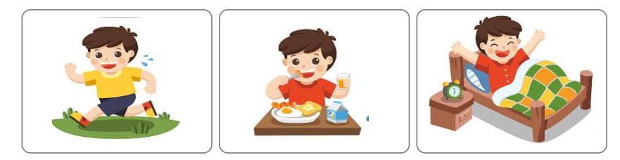
عَبِّروا عَنْ كُلِّ مَشْهَدٍ بِجُمْلَةٍ تامَّةٍ:
اختــتام الحــصة
وضعية تقويمية
الطلاقة
افتتاح الحصة
3
2
1
لِكَيْ تُحافِظَ عَلى صِحَّتِكَ:
.....................................................................
.....................................................................
.....................................................................
1
2
3

Slide 43
صححوا.
اختــتام الحــصة
وضعية تقويمية
الطلاقة
افتتاح الحصة
3
2
1
لِكَيْ تُحافِظَ عَلى صِحَّتِكَ:
اِسْتَيْقِظْ باكِراً.
تَناوَلْ فَطوراً صِحِّيّاً.
واظِبْ عَلى مُمارَسَةِ ٱلرِّياضَةِ .
1
2
3

Slide 44
اختتام الحصة
ماذا تعلمتم؟
واجباتكم المنزلية.

Slide 45

تدربنا على قراءة فقرة بدقة واسترسال
اختــتام الحــصة
وضعية تقويمية
الطلاقة
افتتاح الحصة
عَلى مائِدَةِ ٱلْغَداءِ، رَقَصْنا وَٱحْتَفَلْنا بِفَوائِدِنا ٱلْكَثيرَةِ، هذا أَميرُ ٱلْخُضَرِ يُحَيّيكُمْ، وَهذِهِ طَماطِمُ شَهِيَّةٌ تُطِلُّ عَلَيْكُمْ، أَمّا صَديقُكُمُ ٱلْجَزَرُ، فَيُهْديكُمْ سَلاماً. أَمّا ٱلسَّيِّدَةُ بَطاطا فَتَسْأَلُكُمْ: هَلْ تُفَضِّلونَها مَقْلِيَّةً أَوْ مَطْهِيَّةً؟

Slide 46
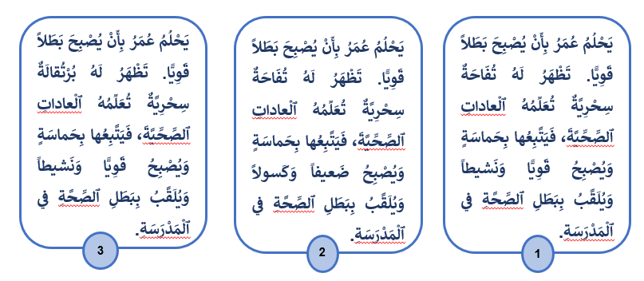
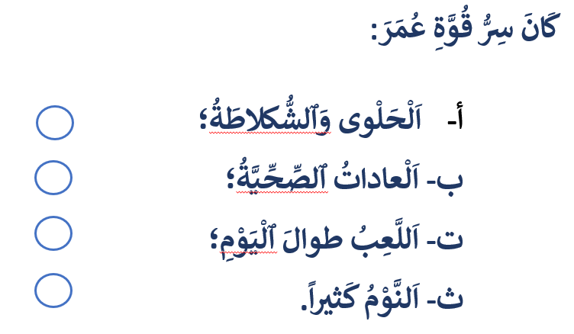
تدربنا على الإجابة عن أسئلة الفهم.
اختــتام الحــصة
وضعية تقويمية
الطلاقة
افتتاح الحصة

Slide 47
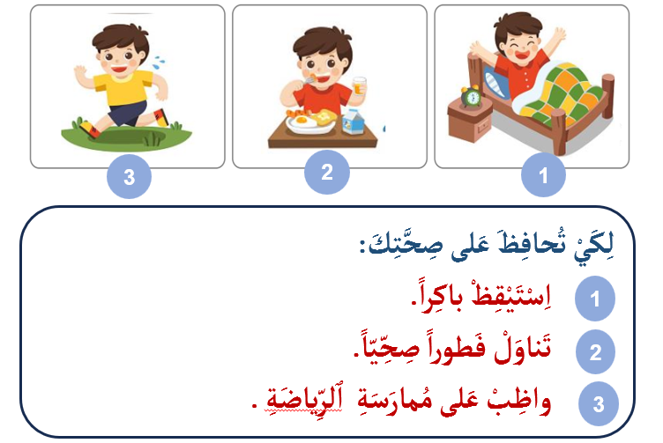
تدربنا على التعبير عن مشاهد بجمل تامة.
اختــتام الحــصة
وضعية تقويمية
الطلاقة
افتتاح الحصة

Slide 48
اختتام الحصة
ماذا تعلمتم؟
واجباتكم المنزلية.

Slide 49

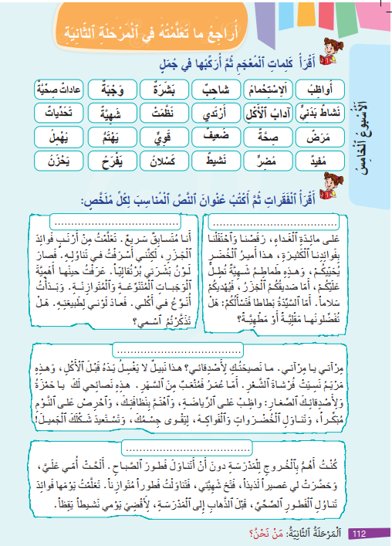
في المنزل، تدربوا على قراءة الفقرة الأولى ص 112. ارسموا علامة أمام المطلوب
اختــتام الحــصة
قراءة
استـماع وتحدث
معــــــــــجم
افتتاح الحصة

